Slide 1
PUTOVANJE U ČEŠKU

Slide 2
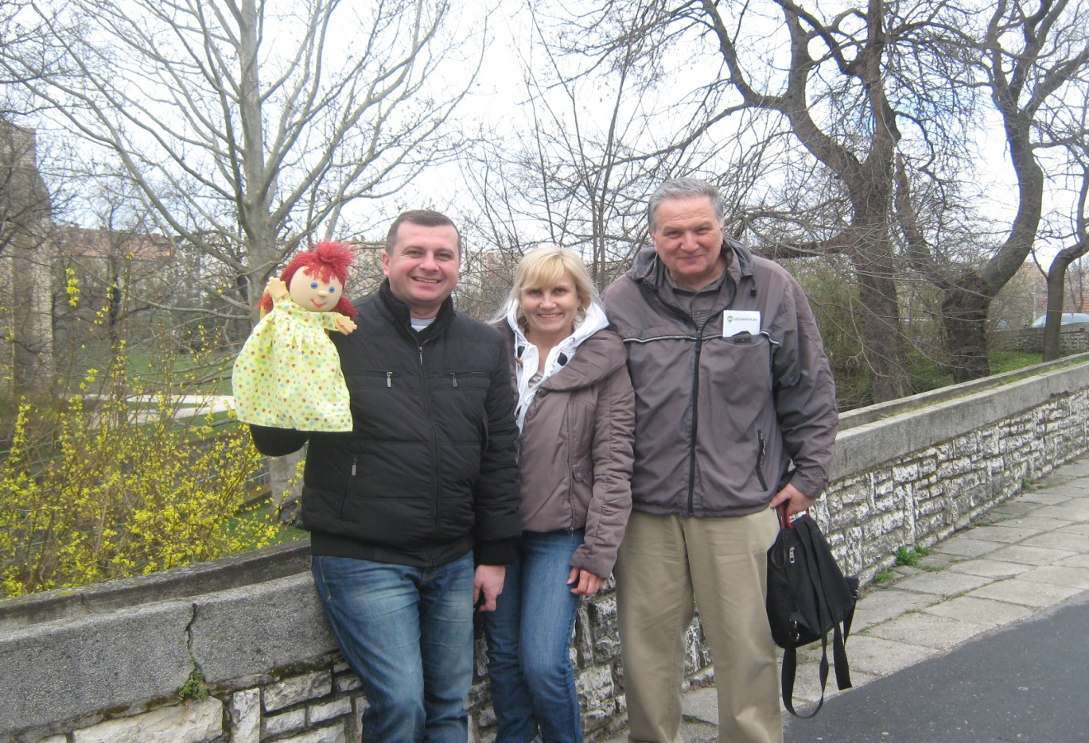
U Češku sam odlučila krenuti s Goranom, Tomom i Lili. Putovali smo preko Mađarske i Slovačke. Vi već odavno znate da je Prag glavni grad Češke, Bratilsava glavni grad Slovačke, a Budimpešta glavni grad Mađarske. Sretna sam što i ja to sada znam.

Slide 3
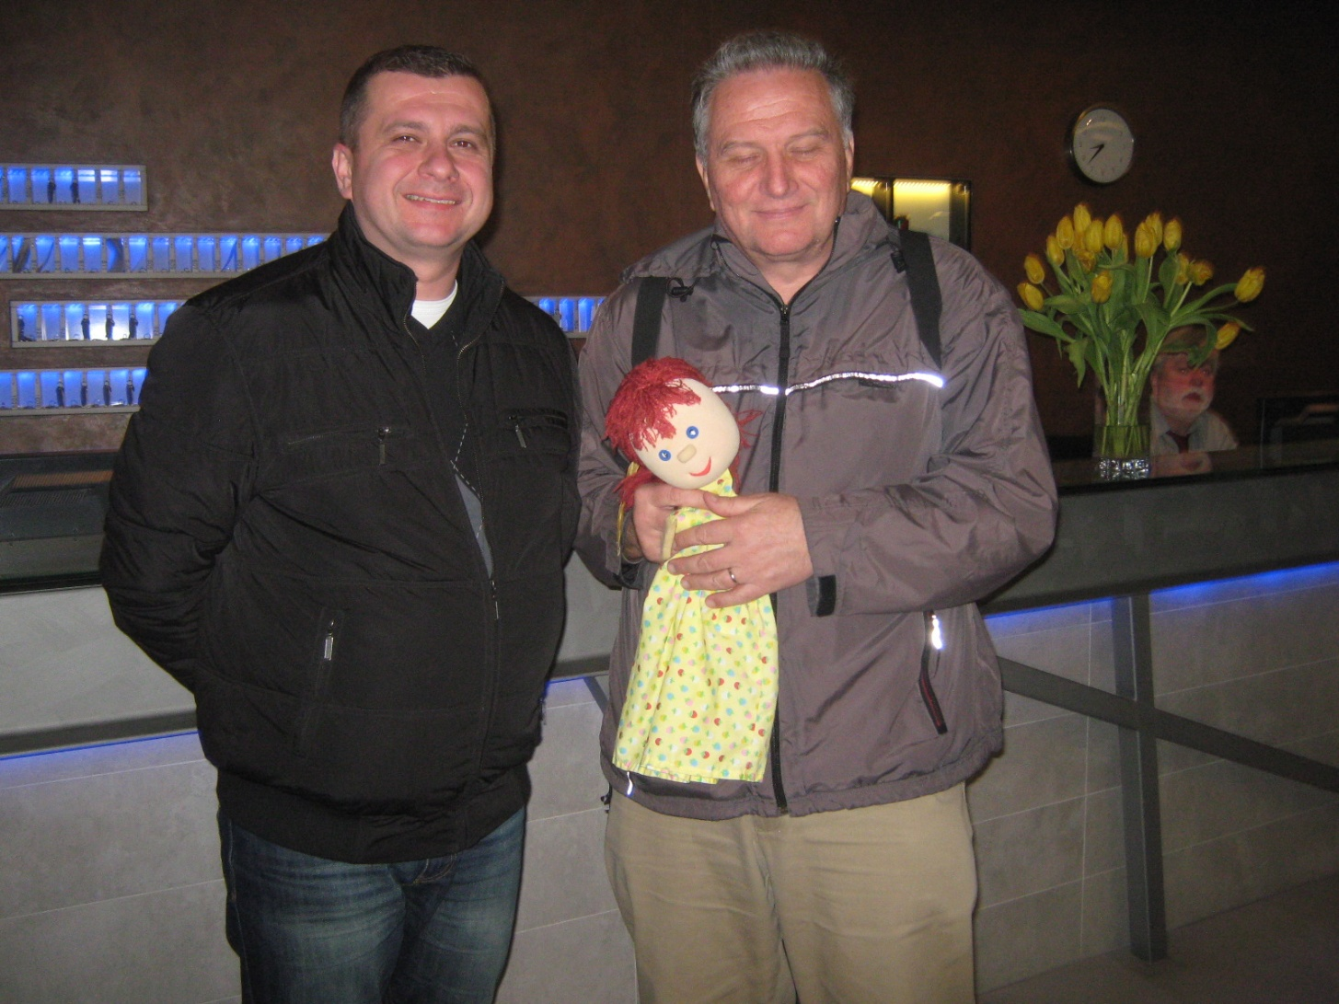
Na recepciji hotela

Slide 4
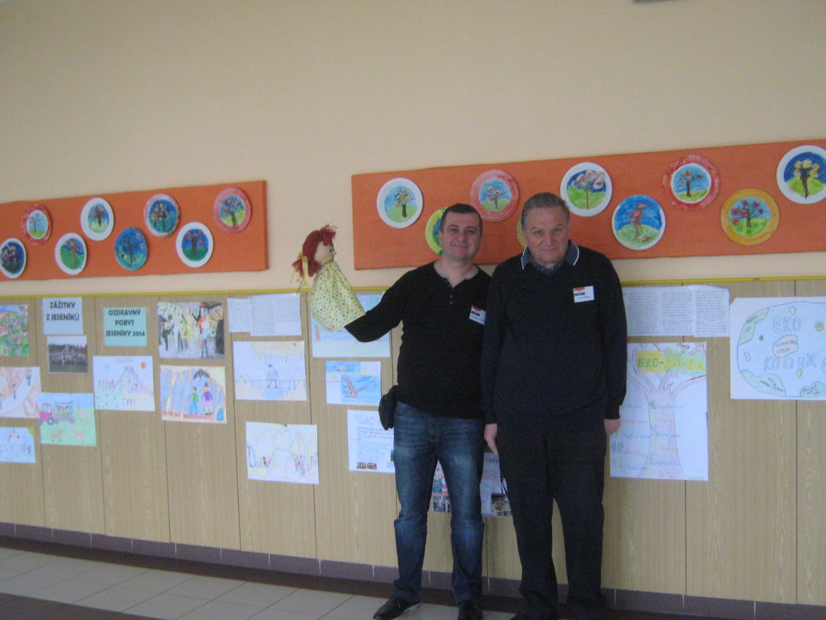
U predvorju škole

Slide 5
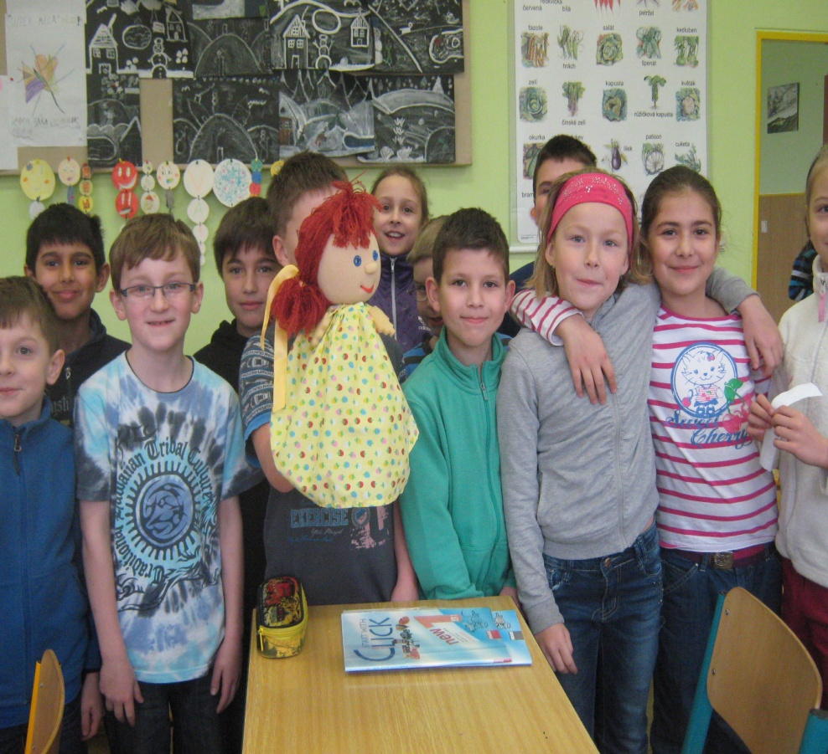
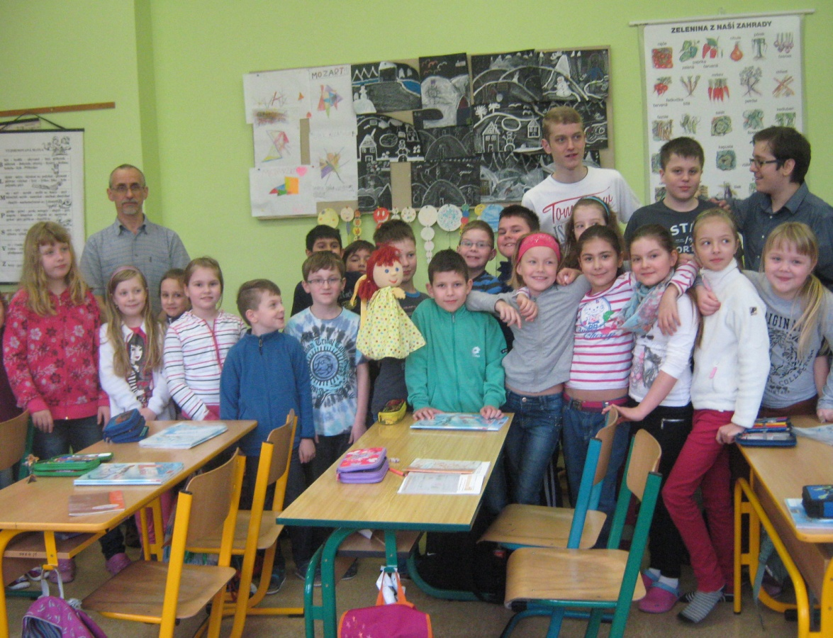
Jedno prijepodne na nastavi. Saznala sam nešto o povijesti Indijanaca. Gradivo prirode i društva ponovila sam u 3. razredu.

Slide 6
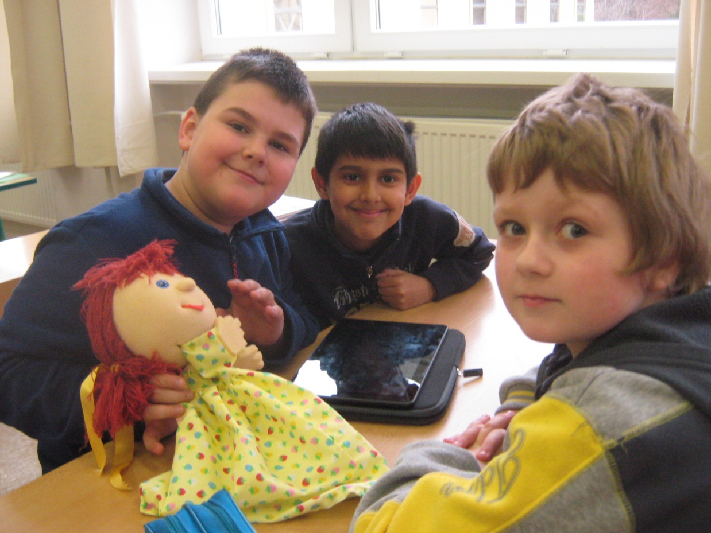
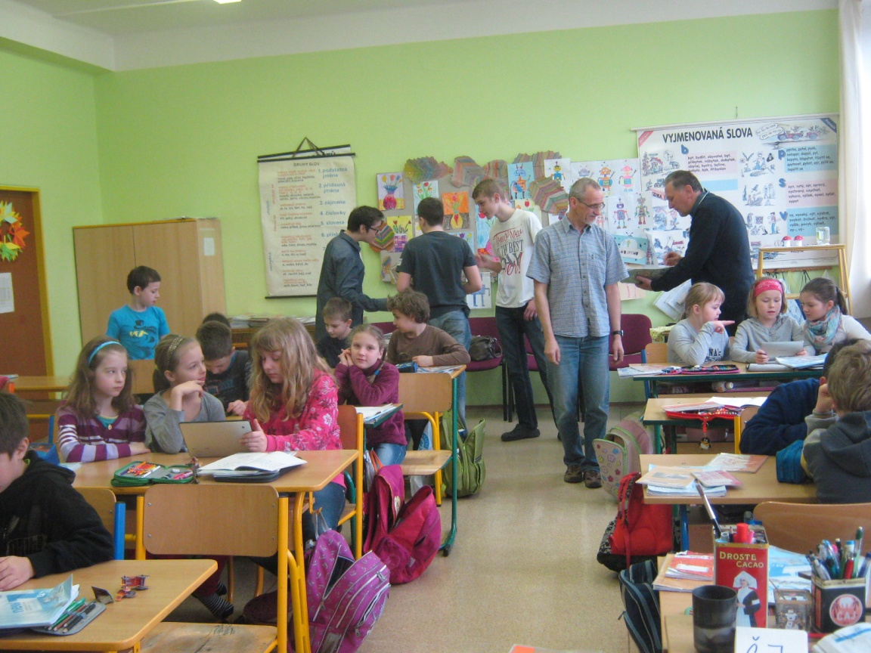

Slide 7
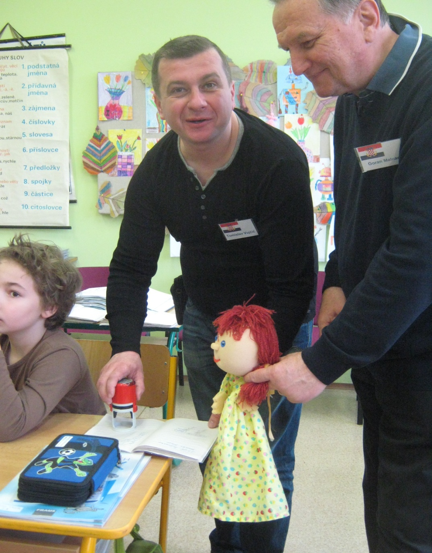
Tomo stavlja žig u bilježnicu.

Slide 8
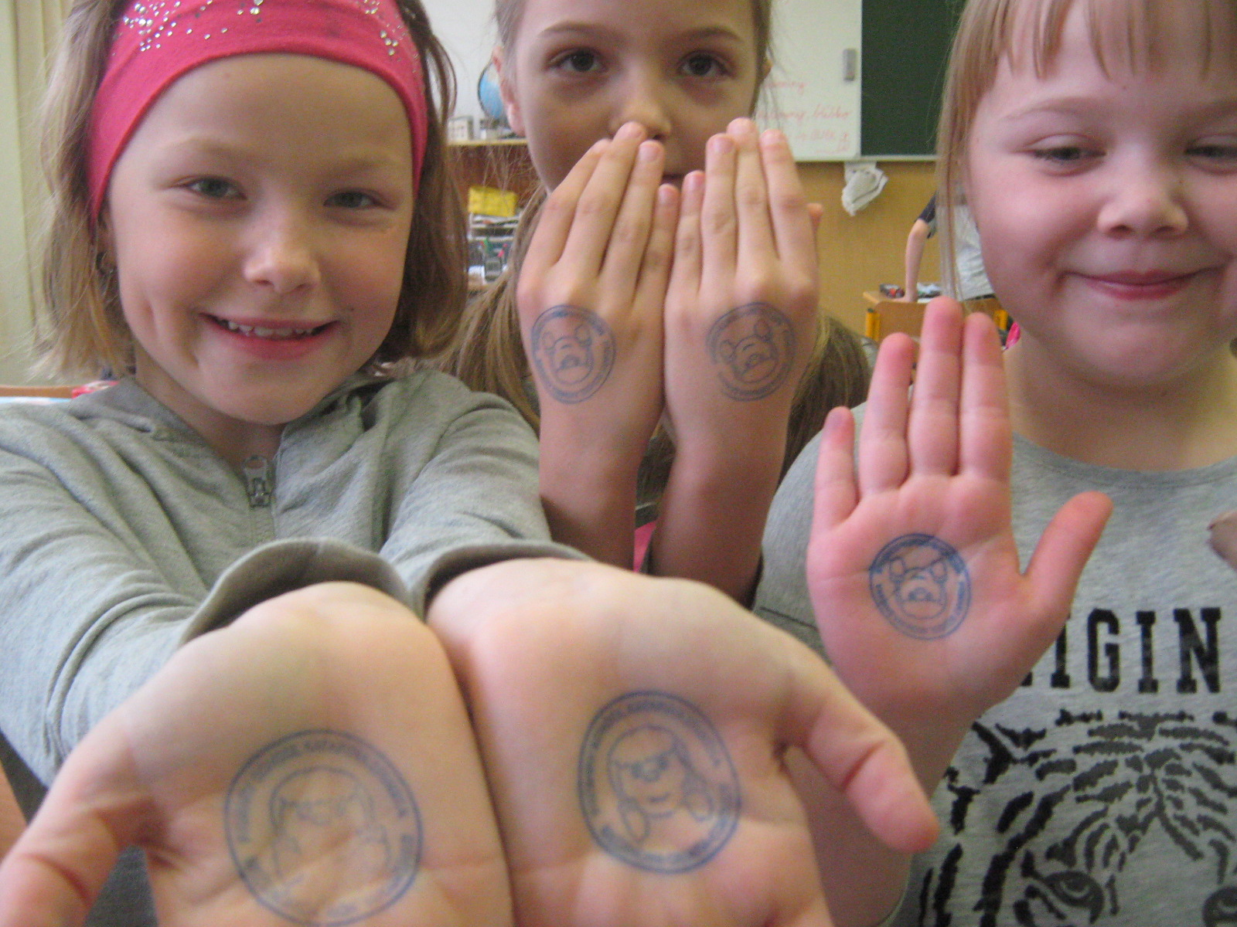
Cure sa žigovima

Slide 9
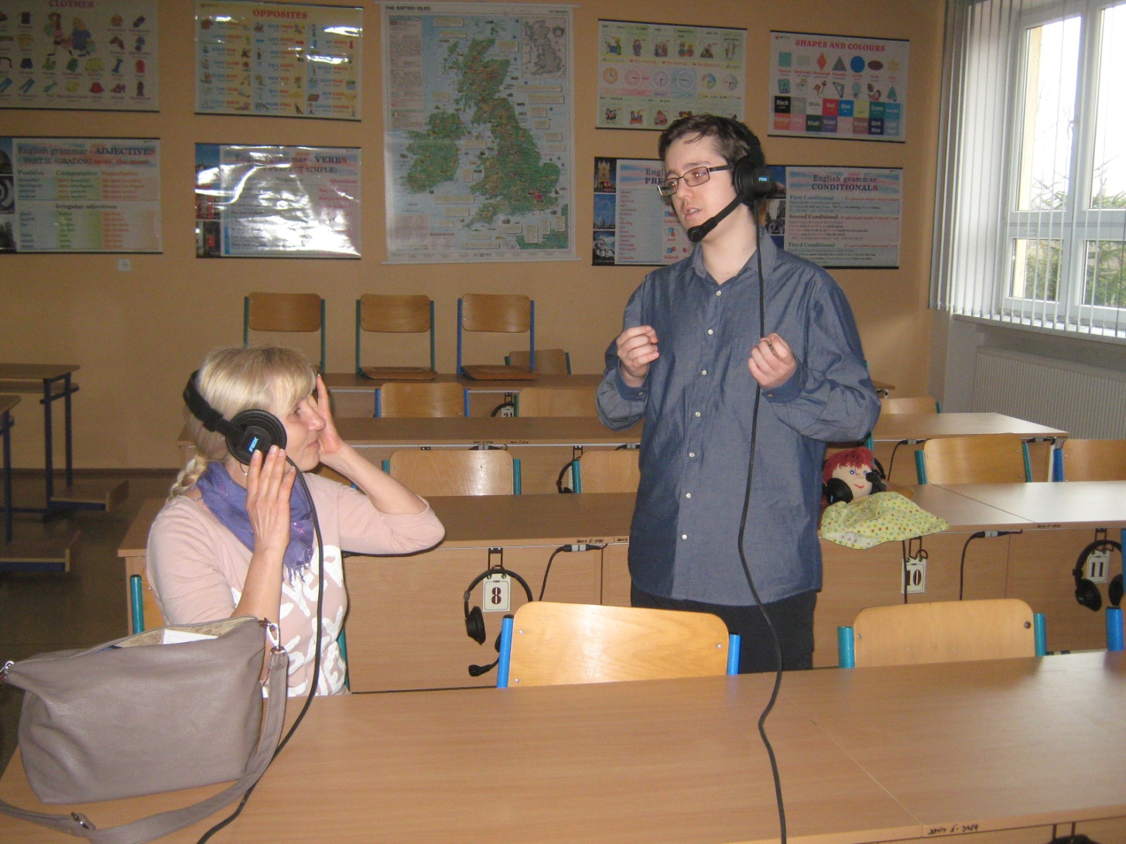
Učionica engleskog jezika

Slide 10
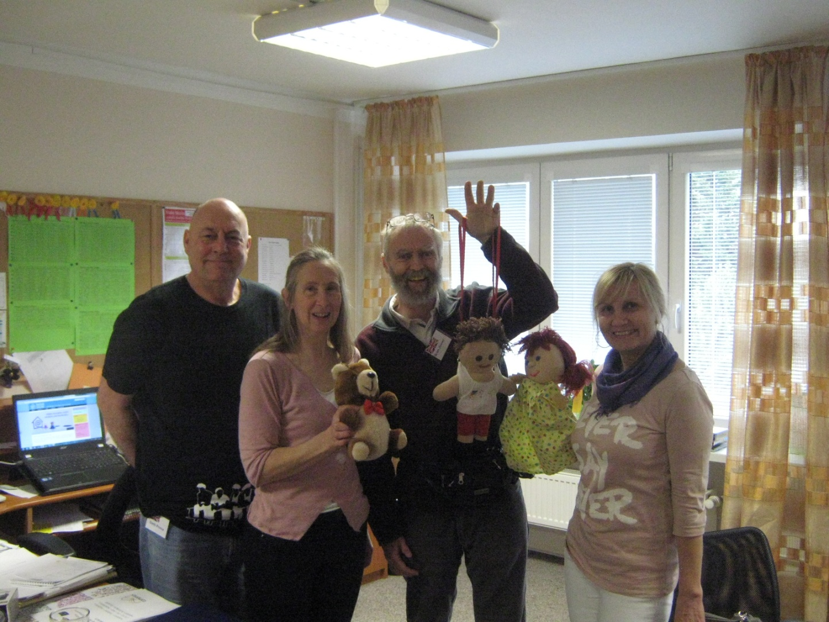
U Trinicu, u OŠ Emil Zatopek osim nas gosti su bili i troje Engleza. Garth, Sue i Brian došli su sa svojim medom, ali ja sam se više družila s Emilom iz Češke.

Slide 11
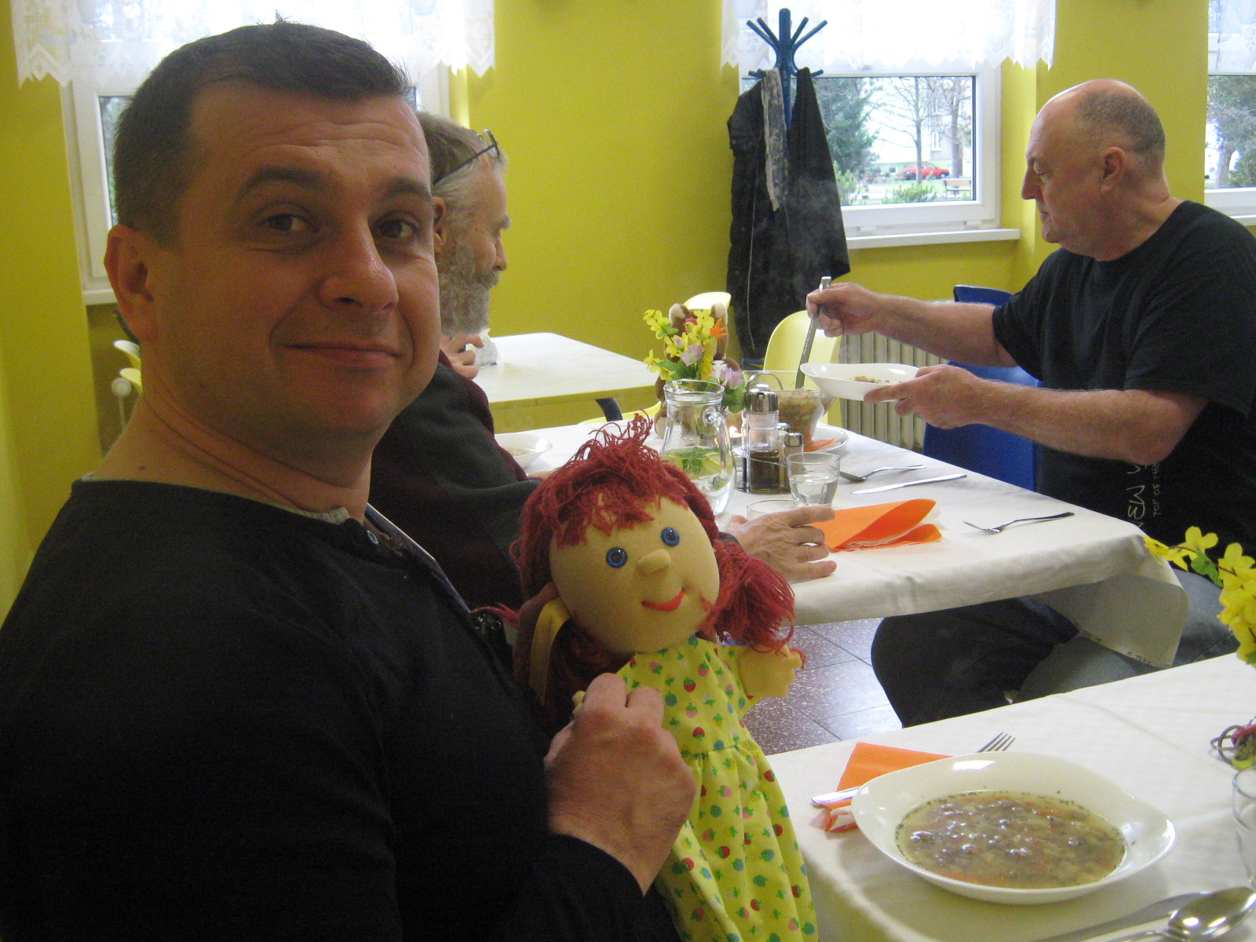
Juhica je bila fina.

Slide 12
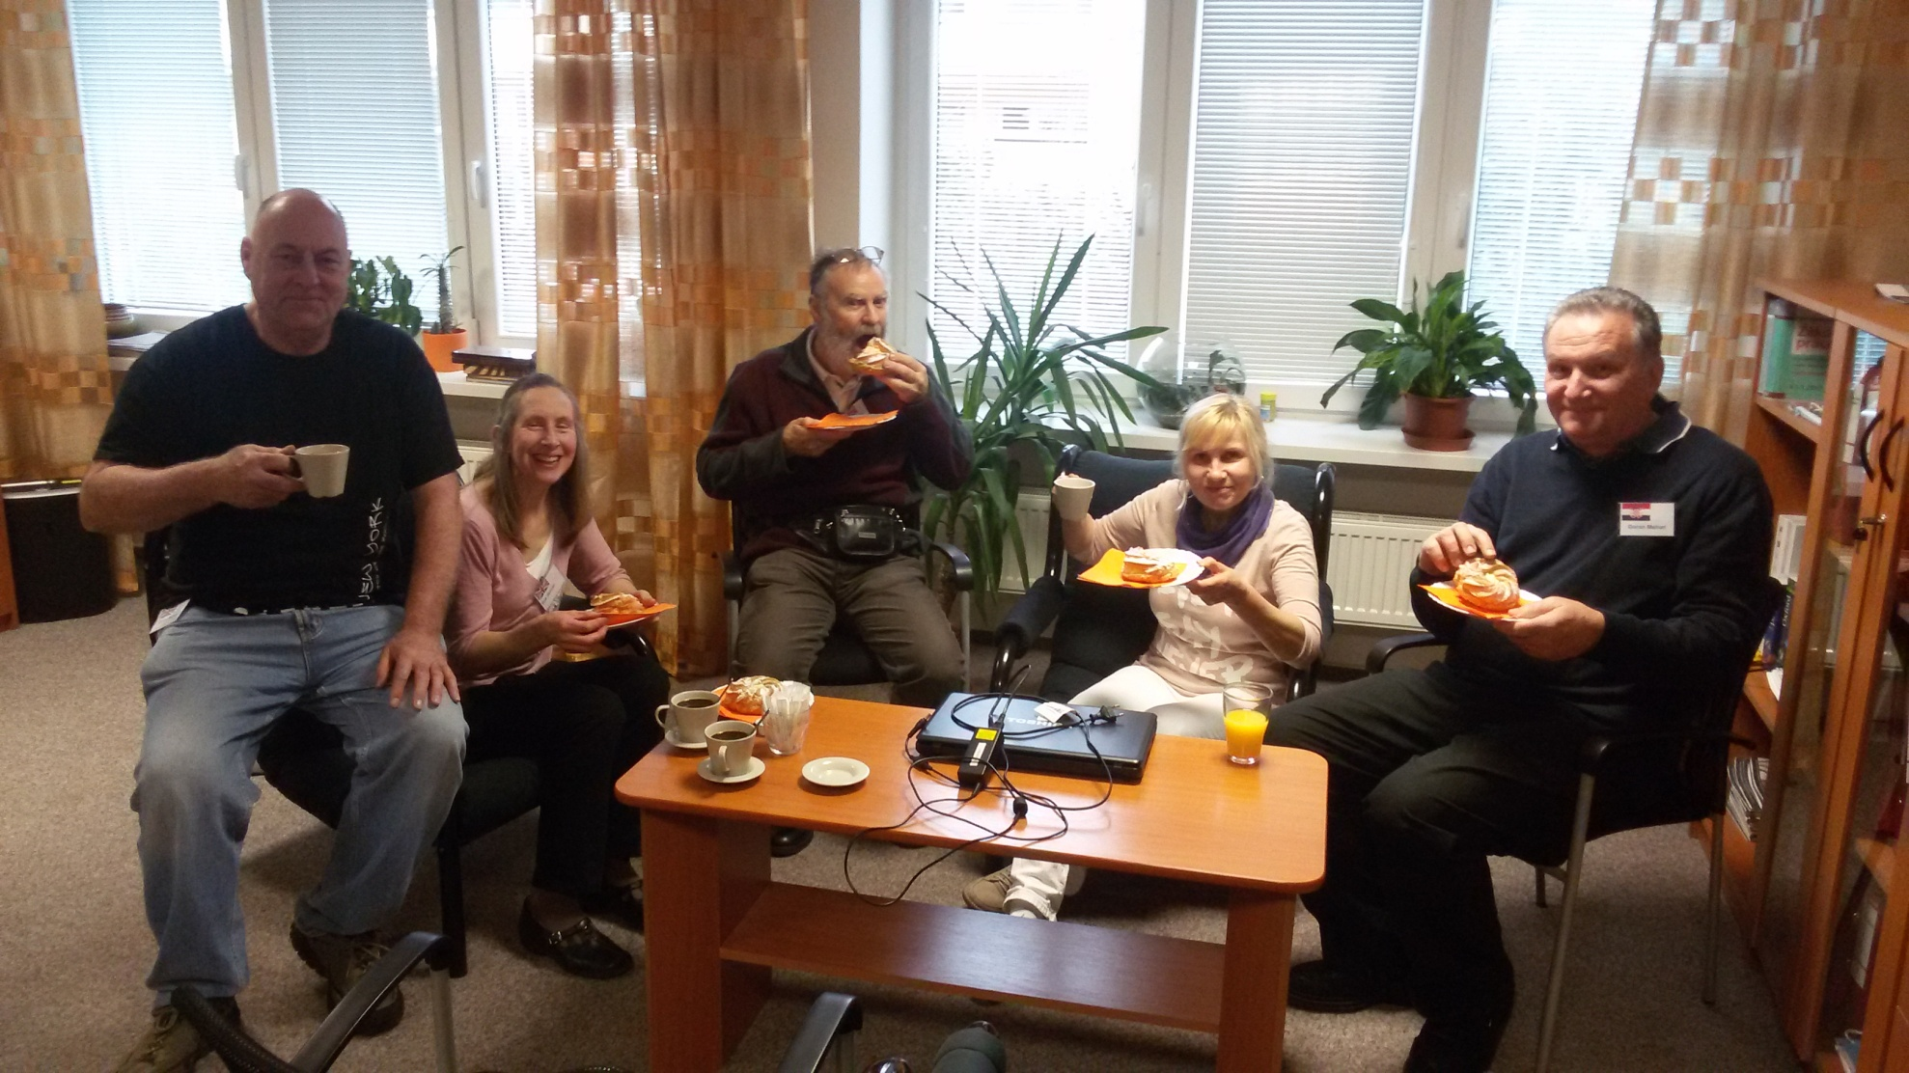
Mali odmor u ravnateljičinoj sobi.

Slide 13
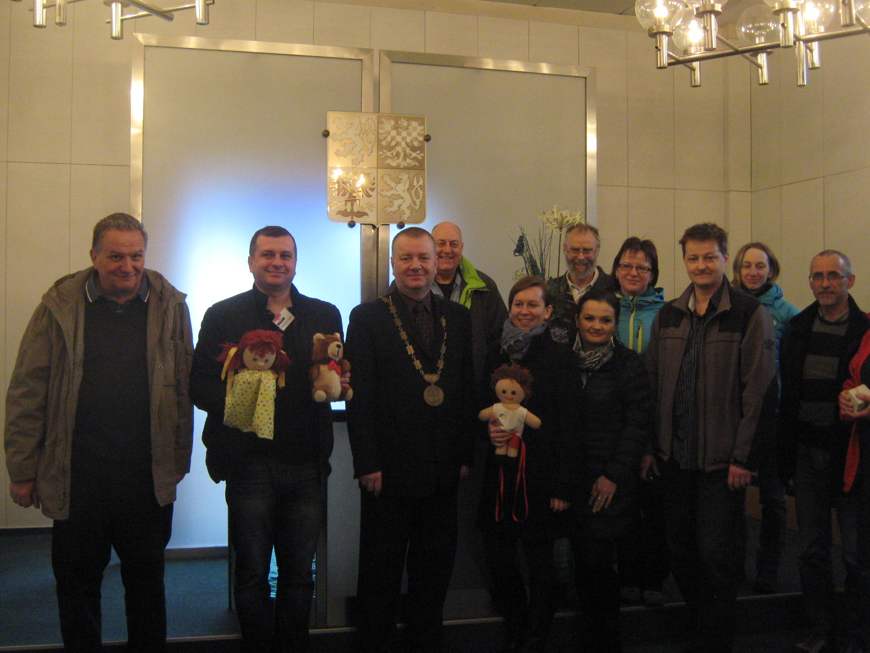
Druženje s češkim učiteljima i zamjenikom gradonačelnice.

Slide 14
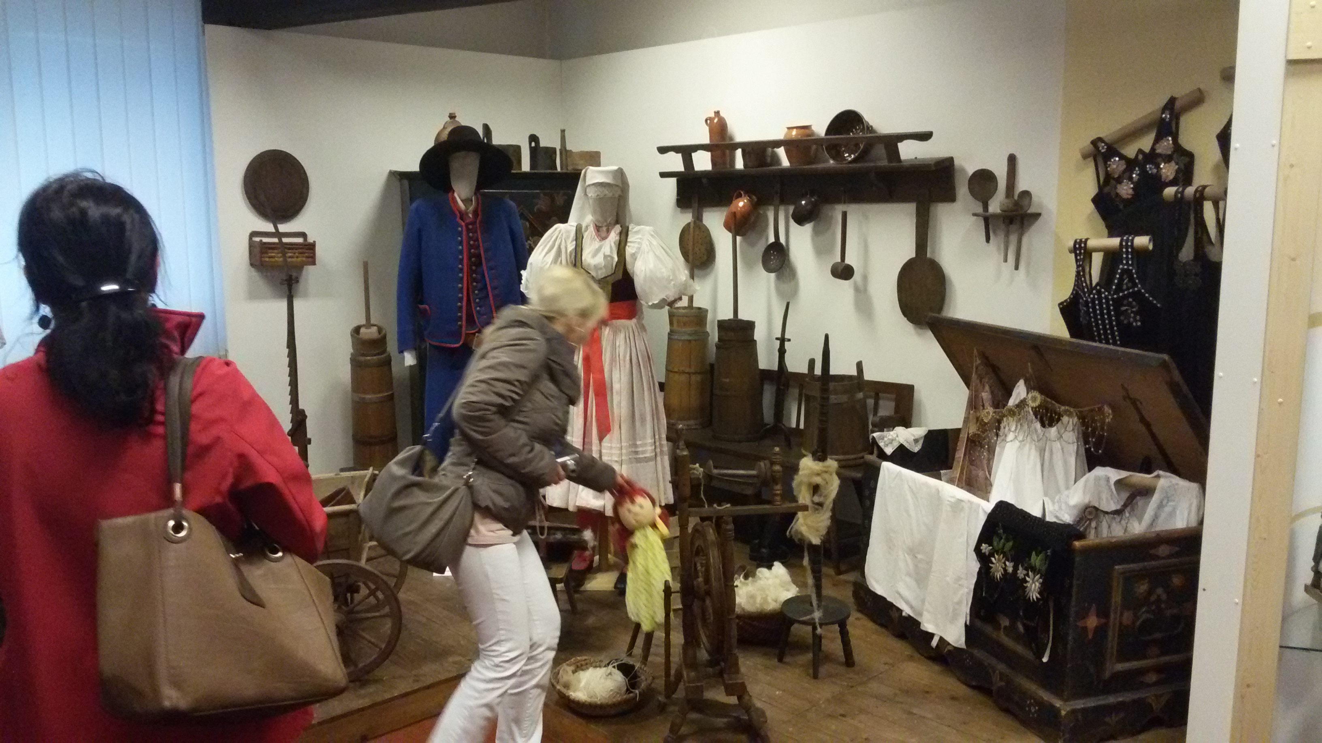
U muzeju je bilo jako zanimljivo.

Slide 15
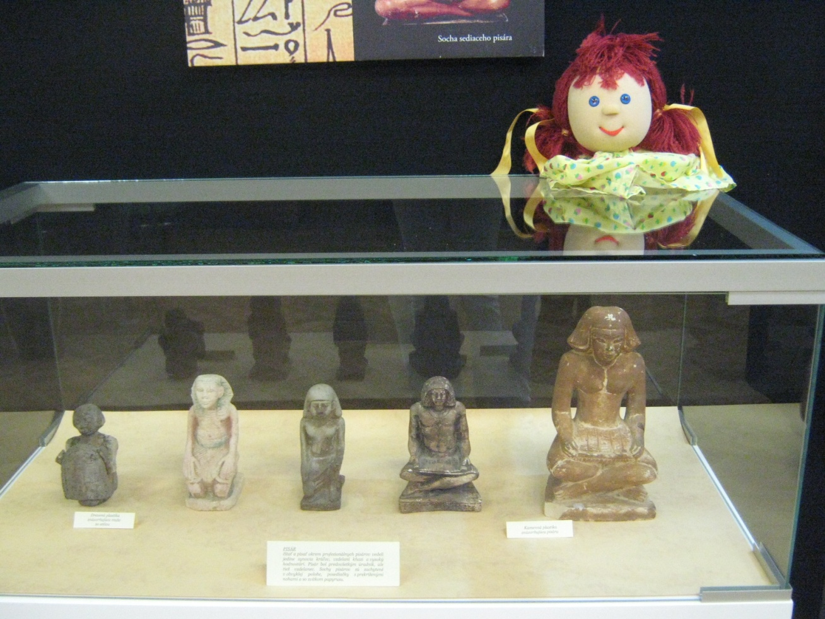
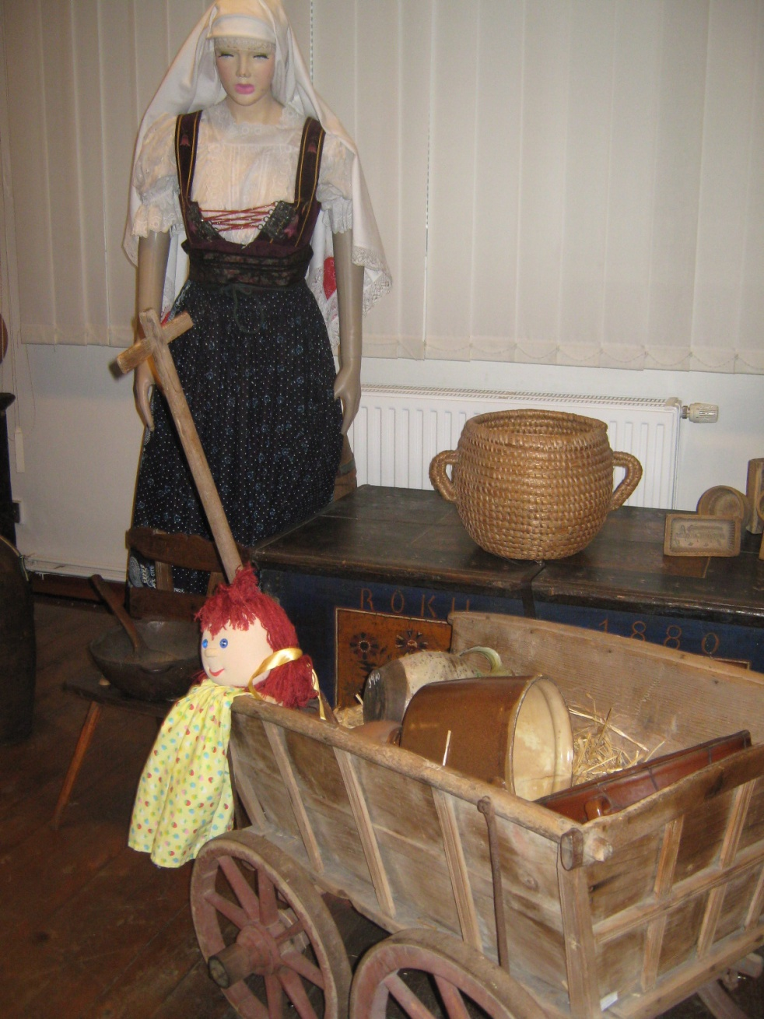

Slide 16
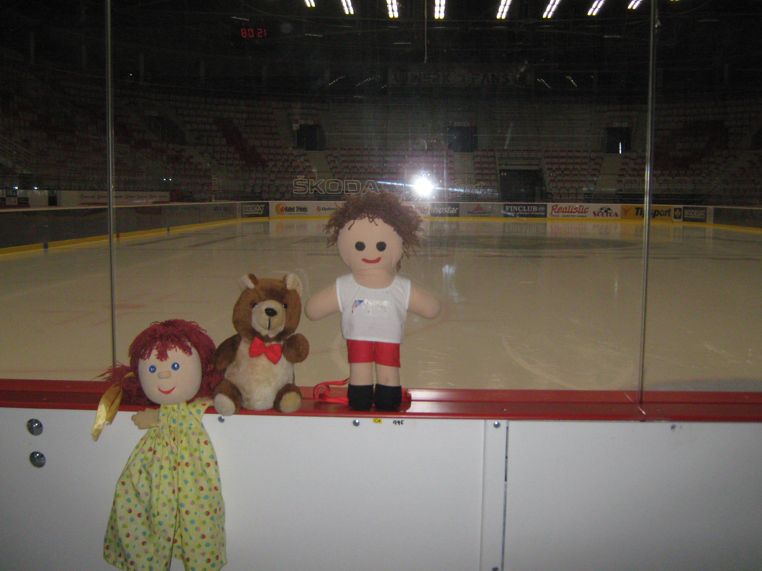
Ovo je sportska arena. Češka ima slavne hokejaše.

Slide 17
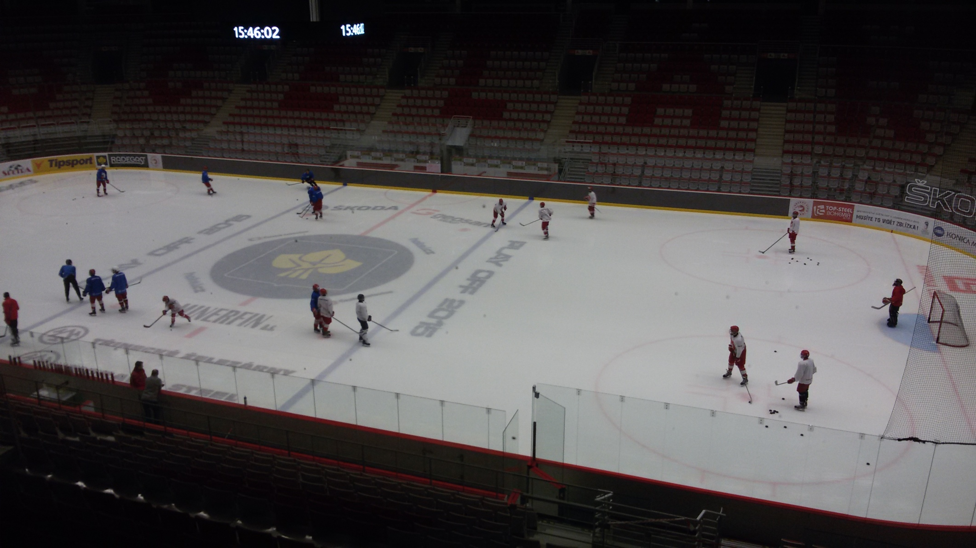

Slide 18
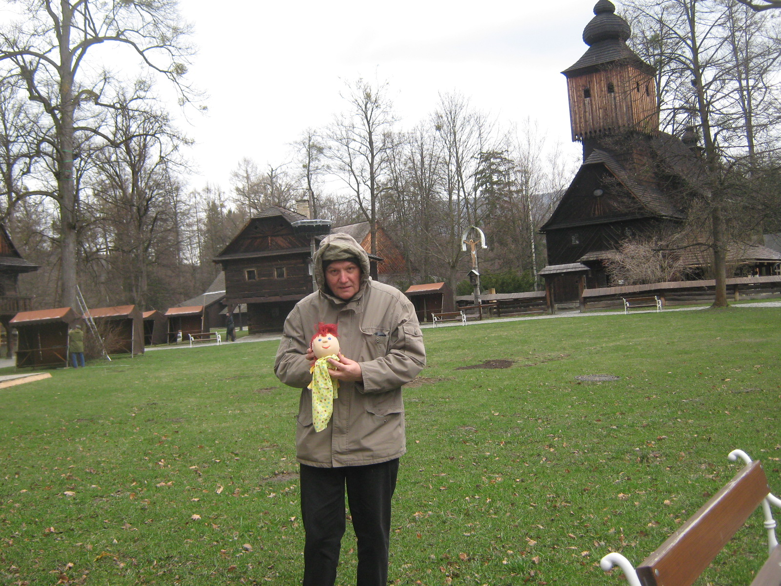
Domaćini su nas odveli u zanimljivo etno selo sa starim kućama i namještajem.

Slide 19
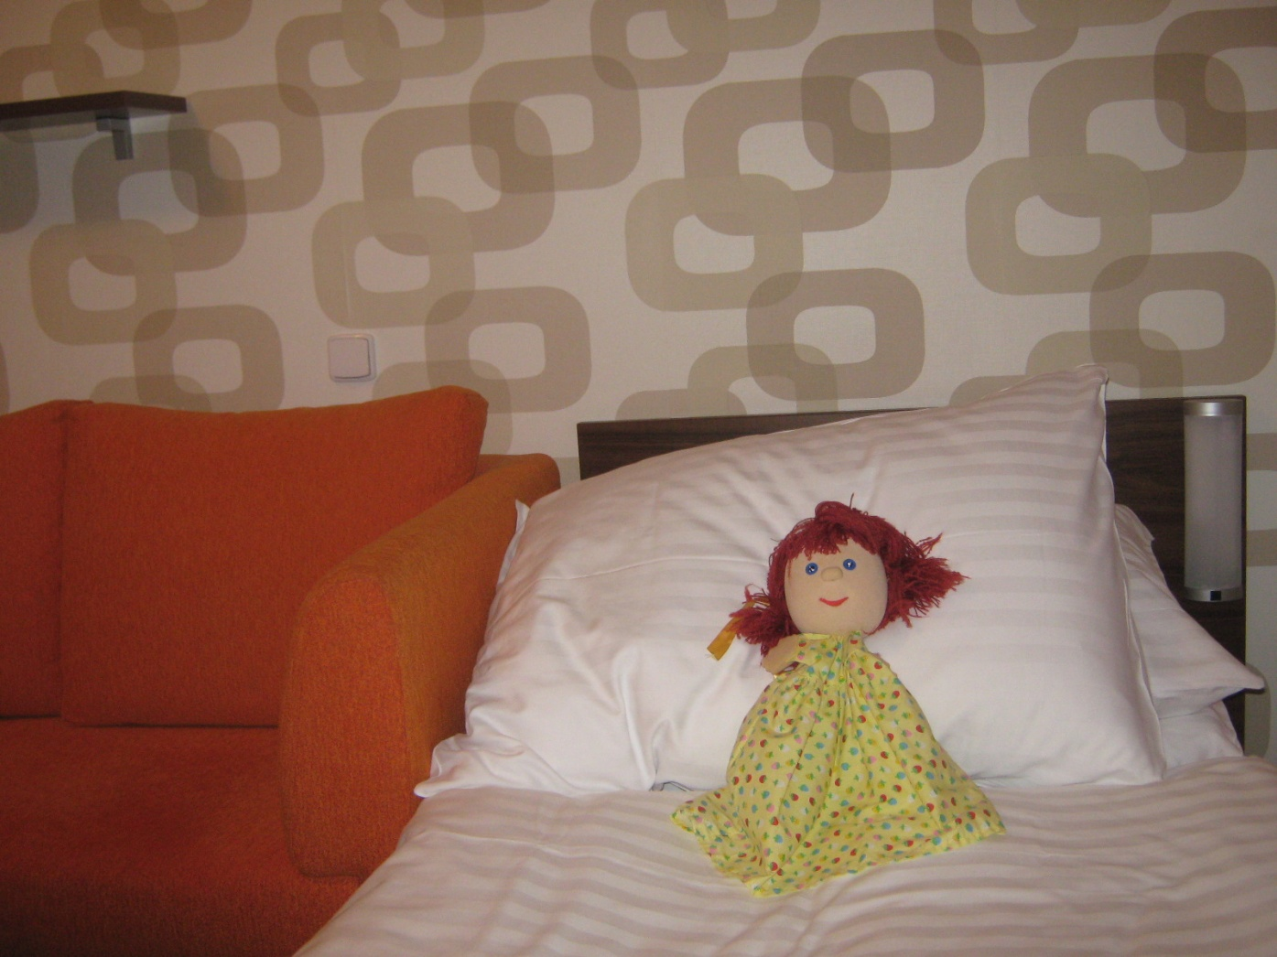
Ravnateljica i učitelji iz Češke bili su gostoljubivi i prijateljski raspoloženi. Moj krevet u hotelu bio je jako udoban. Sanjala sam da će moje iduće putvanje biti u Španjolsku.

